Slide 1
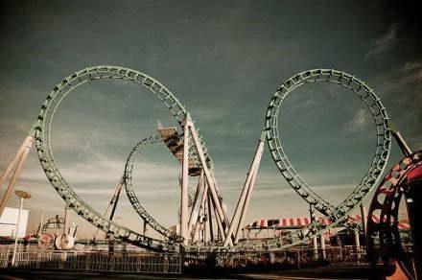
第八章 运动和力 第1节 牛顿第一定律

Slide 2
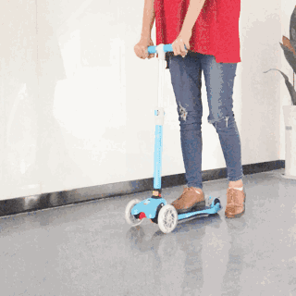
玩滑板车的人蹬地，车就会前进；人不蹬地，滑板车会滑动一段时间，最终会停下来。
同学们讨论一下，滑板车为什么会停下来？

Slide 3
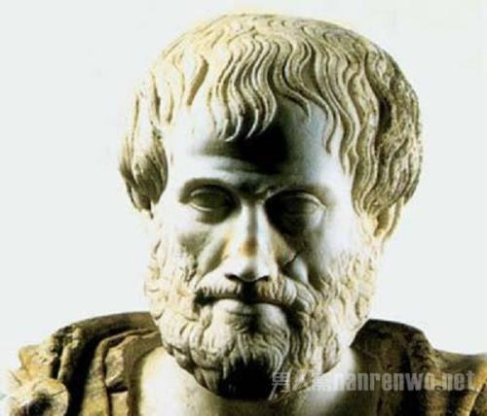
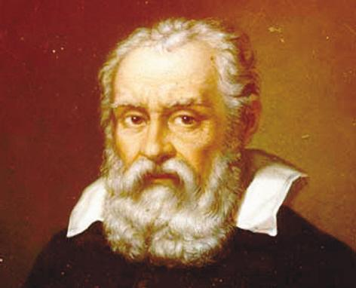
运动与力之间到底是什么关系呢？
亚里士多德
伽利略
亚里士多德
运动要靠力来维持
伽利略
运动不需要力来维持

Slide 4
2. 体会亚里士多德与伽利略的思想冲突，认识伽利略的理想实验方法，了解物理上理想实验的实质。
1. 知道牛顿第一定律的内容；理解力是改变物体运动状态的原因；理解惯性；能用惯性解释生活和自然中的有关现象。

Slide 5
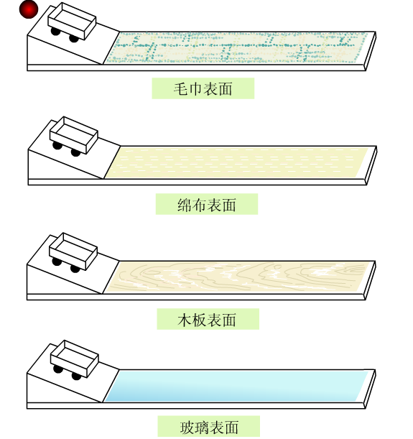
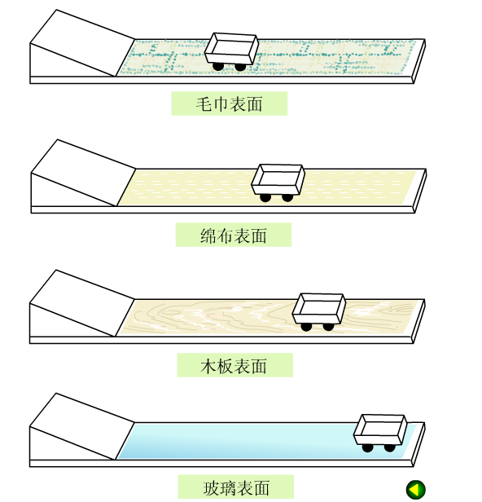
知识点 1
阻力对物体运动的影响
演 示
转换法
比较小车滑行的距离
小车从同一高度静止滑下，在斜面底端获得相同的速度
控制变量法

Slide 6
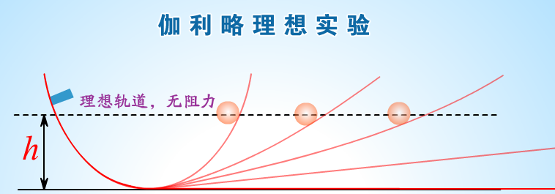
结论：平面越光滑，受到的阻力越________，小车运动的距离越________ ，速度减小得越_______ 。
小
长
慢
设想：如果物体受到的阻力为零，它是不是就不会停下来？

Slide 7
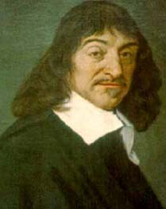
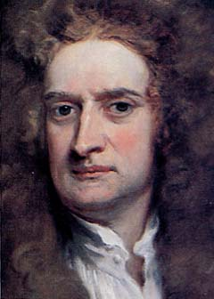
知识点 2
牛顿第一定律
300年前，伽利略采用推理的方法得出结论：如果物体在运动中不受到力的作用，它的速度将保持不变。
笛卡儿补充了伽利略的认识，指出：如果运动物体不受到任何力的作用，它不会向左、右方向偏，将永远沿原来的方向做匀速运动。
牛顿总结了伽利略等人的研究成果，进一步得出：一切物体在没有受到外力作用的时候，总保持匀速直线运动状态或静止状态。

Slide 8
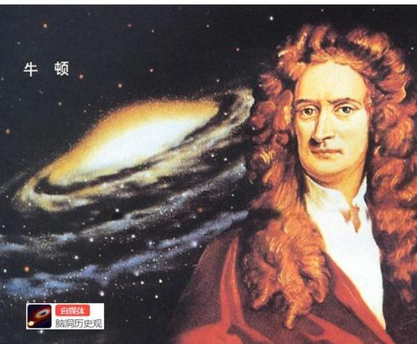
小资料
牛顿是人类历史上出现过的最伟
大、最有影响的科学家，同时也是物
理学家、数学家和哲学家。万有引力
定律和三大运动定律，这四条定律构
成了一个统一的体系，被认为是“人类
智慧史上最伟大的一个成就”，由此奠定了之后三个世纪中物理界的科学观点，并成为现代工程学的基础。

Slide 9
牛顿第一定律：一切物体在没有受到力的作用时，总保持静止状态或匀速直线运动状态。
1．“一切”适用于所有物体。
2．“没有受到力的作用”是定律成立的条件。
3．“总”一直、不变。

Slide 10
4．“或”指物体不受力时，原来静止的总保持静止，原来运动的就总保持原来的速度和方向做匀速直线运动。两种状态必有其一，不同时存在。
静者恒静，动者恒动
5．牛顿第一定律是在大量经验事实的基础上，用推理的方法概括出来的。不能用实验直接证明。
6．牛顿第一定律说明了力和运动的关系：力不是维持物体运动的原因，而是改变物体运动状态的原因。

Slide 11
知识点3
惯性
一切物体都有保持原来运动状态不变的性质，我们把这种性质叫做惯性。
惯性是物体固有的属性。
一切物体
：固体、液体、气体。
在任何时候,任何状态下都具有惯性。
任何情况
注意：惯性不是力。在解答问题时,只能说“由于惯性”“具有惯性”；而不能说“受到惯性”“由于惯性的作用”“克服惯性”等,否则就将惯性和作用混为一谈。

Slide 12
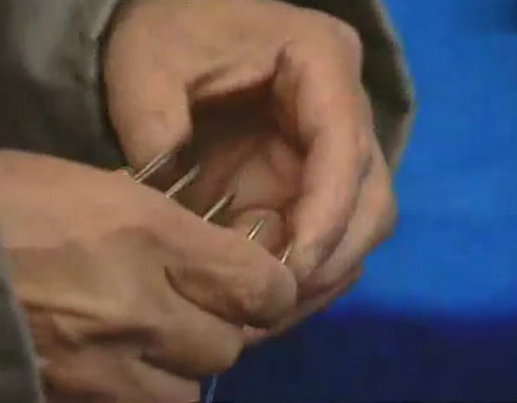
影响惯性大小的因素
惯性的大小与物体的质量有关，
且只与质量有关；
质量大的物体惯性大；
惯性大小反映了物体保持运动
状态不变的能力大小；
一个物体的质量大，惯性就大，它的运动状态就难以改变。反之则容易。

Slide 13
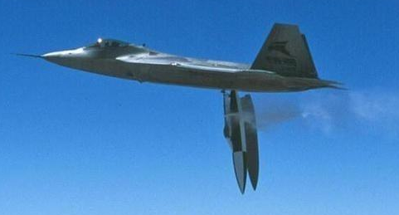
卡车满载和空载时，哪个容易启动？哪个容易制动？
讨论
空载
空载
拓展：战斗机投入战斗前要抛掉副油箱是为了减小惯性，提高灵活性。

Slide 14
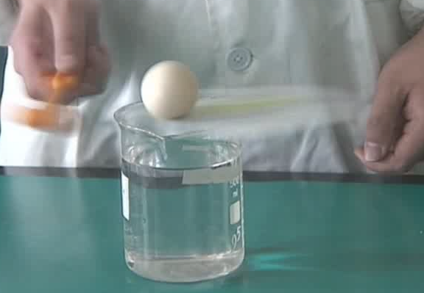
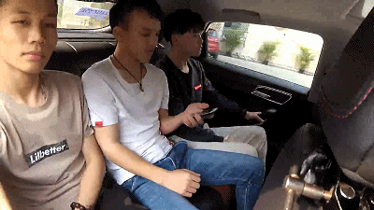
惯性现象分析
纸板被弹出时，上面的物体由于惯性要保持原来的静止状态，所以不会随纸板飞出。
当汽车刹车时，人的下身由于摩擦而随之静止，人的上身由于惯性，会保持继续向前运动的状态，所以刹车或减速时，人会向前倾。

Slide 15
惯性现象分析的步骤
明确研究对象开始处于怎样的运动状态。
分析其中哪个物体(或物体的哪一部分)受何种力,运动状态发生何种变化。
判断哪个物体(或物体的哪一部分)由于惯性要保持原来的运动状态,出现了怎样的现象。

Slide 16
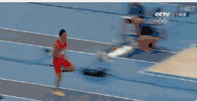
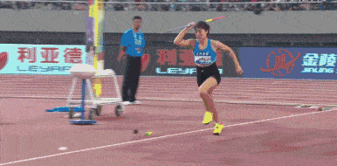
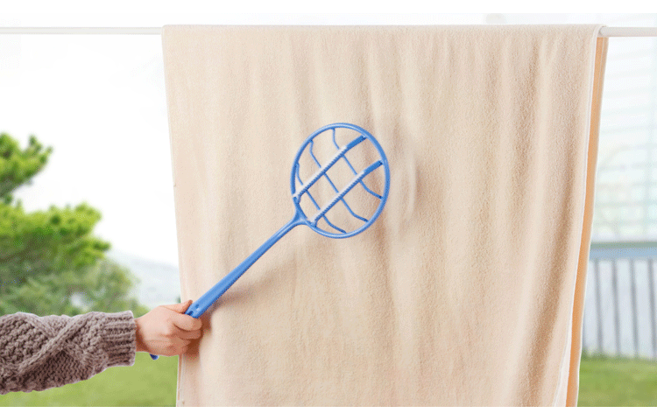
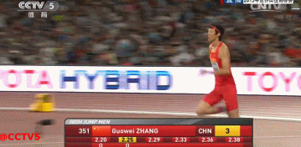
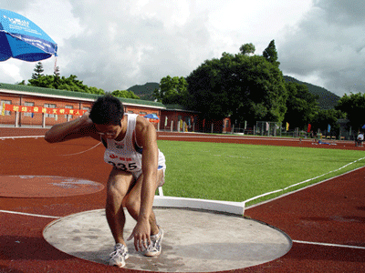
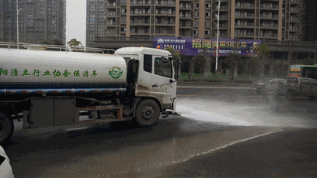
惯性的利用和防止
生活中，人们常常利用物体的惯性

Slide 17
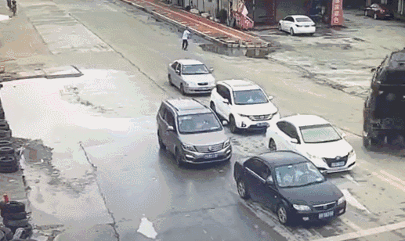
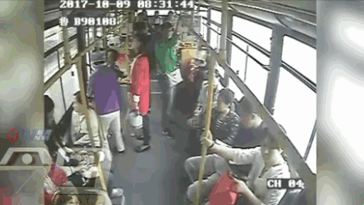
惯性的利用和防止
惯性有时也给人们带来危害，需要防范
交通法规中，对车辆限速、限载，要求车辆保持车距，驾驶员系安全带，公交车启动时提醒乘客“站稳扶好”等，都是要减少惯性可能给人带来的伤害。

Slide 18
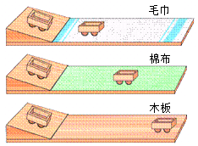
连接中考
受到了阻力
例1（2018•百色）如图所示是“探究阻力对物体运动的影响”的实验，下列有关叙述正确的是（ ）
A．实验时小车可以从斜面上的任何位置开始下滑
B．实验中运动的小车会停下来，说明物体的运动需要力来维持
C．实验表明，小车受到的阻力越小，
运动的距离越近
D．根据以上实验现象进一步推理抽
象概括可以得出牛顿第一定律
D
同一位置
距离越远

Slide 19
连接中考
例2（2019•铜仁）关于牛顿第一定律的理解，下列说法正确的是（ ）
A．牛顿第一定律是通过凭空想象出来的
B．物体只要运动，就一定受到力的作用
C．不受力的物体，只能保持静止状态
D．如果物体不受到力的作用，原来运动的物体将保持原有的速
度一直做匀速直线运动
D
实验+推理
不受力，也会运动
静者恒静，动者恒动

Slide 20
连接中考
例3 （2019•广西）下列现象中，属于利用惯性的是（ ）
A．坐汽车时要系好安全带
B．跳远运动员快速助跑
C．行车时要注意保持车距
D．学校路段减速慢行
B
利用惯性提高成绩

Slide 21
连接中考
例4 （2019•邵阳）同学们对运动场上出现的现象进行了讨论。下列说法正确的是（ ）
A．运动员冲过终点时，由于受到惯性力的作用不会立即停下来
B．抛出去的篮球会在空中继续运动，是因为篮球具有惯性
C．踢出去的足球在地上越滚越慢，说明物体的运动需要力来维持
D．跳远运动员助跑起跳，是为了增大惯性
B
惯性不是“力”
足球受阻力作用
惯性大小只与质量有关

Slide 22
基础巩固题
1. 小冬用绳子拴着一石块，使石块绕手做圆周运动，如果石块受到的力突然全部消失，石块将（ ）
A．立即停止运动
B．做匀速直线运动
C．继续做圆周运动
D．速度越来越慢直到停止运动
B

Slide 23
基础巩固题
2. 在凉山州举行的中小学运动会中，来自各校的运动员们奋力拼搏，取得了优异的成绩。比赛中涉及到一些物理现象，下列说法正确的是（ ）
A．乒乓球比赛时，球在空中飞行，所有力全部消失，球一定落向
地面
B．百米比赛时，运动员冲线后不能立即停下，是因为运动员受到
惯性力的作用
C．跳远比赛时，运动员需要助跑，是为了增大惯性，跳得更远
D．足球比赛时，抱在守门员手中的足球也具有惯性
D

Slide 24
基础巩固题
3. 质量为M的滑块甲和质量为m的滑块乙（M＞m），先后从同一光滑斜面的相同高度处由静止滑下，然后沿同一光滑水平面继续运动。假设水平面足够长，那么两个滑块在光滑水平面上运动的过程中，它们之间的距离将（ ）
A．逐渐变长 B．逐渐变短
C．保持不变 D．以上情况都有可能
C

Slide 25
基础巩固题
4. 关于惯性，以下说法正确的是（ ）
A．百米赛跑运动员到达终点不能马上停下来，是由于运动员具
有惯性
B．汽车驾驶员和乘客需要系上安全带，是为了减小汽车行驶中
人的惯性
C．行驶中的公交车紧急刹车时，乘客会向前倾，是由于惯性力
的作用
D．高速公路严禁超速，是因为速度越大惯性越大
A

Slide 26
基础巩固题
5. 一架飞机水平匀速飞行，从飞机上每隔2s释放一个铁球，先后共释放4个，如果不计空气阻力，则在某一时刻4个球在空中的排列情况大致为（ ）
A B C D
A

Slide 27
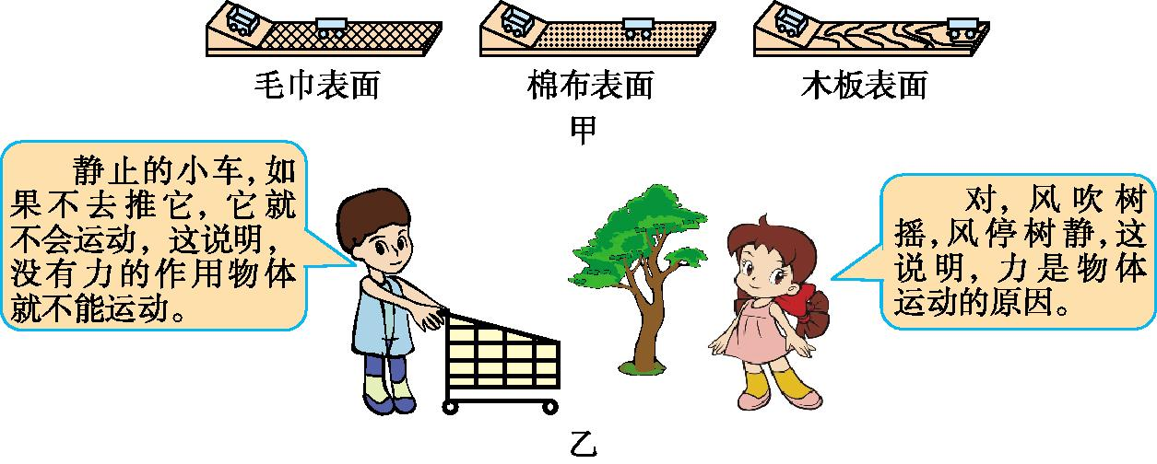
能力提升题
在探究阻力对物体运动的影响时:

Slide 28
(1)如图甲所示，让小车从同一个斜面的同一高度静止释放，目的是_______________________________。由图可知，小车受到的阻力越小，小车运动的路程___________。如果小车在绝对光滑的水平面上运动，小车将____________________。
使小车到达水平面时的速度相同
越远
做匀速直线运动

Slide 29
(2)在辨析图乙小明、小华的观点,研究力与运动的关系时,为什么设计探究阻力对物体运动的影响,而不设计探究推力对物体运动的影响,理由是___________________________________
_______________________________________________________。
同一接触面摩擦力一定,容易探究摩擦力对物体的影响；而不易控制推力的大小且不便于测量推力的大小

Slide 31
作业
内容
教材作业
完成课后“动手动脑学物理”练习
自主安排
配套练习册练习

